Slide 1
Οικονοµική Εργασίας και Εργασιακές Σχέσεις
Ελληνική Δημοκρατία
Τεχνολογικό Εκπαιδευτικό Ίδρυμα Ηπείρου
Εργατικά Σωματεία
Καραµάνης Κώστας

Slide 2
Ανοιχτά Ακαδημαϊκά Μαθήματα στο ΤΕΙ Ηπείρου
Λογιστικής και Χρηματοοικονομικής
Οικονοµική Εργασίας και Εργασιακές Σχέσεις
Ενότητα 13: Εργατικά Σωματεία
Καραµάνης Κώστας
Επίκουρος Καθηγητής
Πρέβεζα, 2015

Slide 3
Άδειες Χρήσης
Το παρόν εκπαιδευτικό υλικό υπόκειται σε άδειες χρήσης Creative Commons.
Για εκπαιδευτικό υλικό, όπως εικόνες, που υπόκειται σε άλλου τύπου άδειας χρήσης, η άδεια χρήσης αναφέρεται ρητώς.

Slide 4
Χρηματοδότηση
Το έργο υλοποιείται στο πλαίσιο του Επιχειρησιακού Προγράμματος «Εκπαίδευση και Δια Βίου Μάθηση» και συγχρηματοδοτείται από την Ευρωπαϊκή Ένωση (Ευρωπαϊκό Κοινωνικό Ταμείο) και από εθνικούς πόρους.
Το έργο «Ανοικτά Ακαδημαϊκά Μαθήματα στο TEI Ηπείρου» έχει χρηματοδοτήσει μόνο τη αναδιαμόρφωση του εκπαιδευτικού υλικού.
Το παρόν εκπαιδευτικό υλικό έχει αναπτυχθεί στα πλαίσια του εκπαιδευτικού έργου του διδάσκοντα.

Slide 5
Σκοποί ενότητας
(Συνέχεια από υποενότητα Γ’ )
Σκοπός της ενότητας είναι να μάθουμε τι είναι τα εργατικά σωματεία, πως ξεκίνησαν, ποια η δομή τους και φυσικά ποιος ο τρόπος με τον οποίο επιδρούν στην αγορά εργασίας.

Slide 6
Εργατικά Σωματεία
Τα εργατικά σωματεία διακρίνονται σε:
Πρωτοβάθμιες Συνδικαλιστικές Οργανώσεις
Δευτεροβάθμιες Συνδικαλιστικές Οργανώσεις
Τριτοβάθμιες Συνδικαλιστικές Οργανώσεις

Slide 7
Εργατικά Σωματεία
Πρωτοβάθμιες Συνδικαλιστικές Οργανώσεις ( Σωματεία )
Ένωση 20 τουλάχιστον εργαζομένων και έχουν χαρακτήρα:
Πανελλαδικό: οργανωμένο με βάση το επάγγελμα ή τον κλάδο και έχουν πανελλήνια εμβέλεια ( π.χ. Σύλλογος Τεχνικών Υπαλλήλων Ελλάδας κλπ )
Τοπικό: οργανωμένο με βάση το επάγγελμα ή τον κλάδο σε μία πόλη ή ένα νομό ( π.χ. σωματείο εμποροϋπαλλήλων Θεσσαλονίκης κλπ )

Slide 8
Εργατικά Σωματεία
Διακρίσεις Πρωτοβάθμιων Σωματείων
Επιχειρησιακά: οργανωµένα µε βάση την επιχείρηση ή εκµετάλλευση όπου εργάζεται ο µισθωτός (π.χ. Σωµατείο εργαζοµένων ΕΤΕ, ΟΤΕ κ.λπ.).
Κλαδικά: οργανωµένα µε βάση τον κλάδο οικονοµικής δραστηριότητας στον οποίο ανήκει η επιχείρηση του µισθωτού (π.χ. εµπορικά, επισιτιστικά κ.λπ.).
Ομοιωεπαγγελματικά: οργανωμένα με βάση το επάγγελµα που ασκεί ο µισθωτός(π.χ. λογιστών, οικοδόµων κ.λπ.).

Slide 9
Εργατικά Σωματεία
Δευτεροβάθμιες Συνδικαλιστικές Οργανώσεις
Ομοσπονδίες: ενώσεις δύο τουλάχιστον σωµατείων του ίδιου ή συναφών κλάδων οικονοµικής δραστηριότητας ή επαγγελµάτων (π.χ. Οµοσπονδία Λογιστών). Εργατικά Κέντρα: ενώσεις δύο τουλάχιστον σωµατείων µε έδρα µια ορισµένη περιοχή (π.χ. Εργατικό Κέντρο Πρέβεζας).

Slide 10
Εργατικά Σωματεία
Τριτοβάθμιες Συνδικαλιστικές Οργανώσεις ( Συνομοσπονδίες )
Ενώσεις δύο τουλάχιστον Οµοσπονδιών και Εργατικών Κέντρων.
Ανώτατη, κεντρική και μόνη συνδικαλιστική οργάνωση των εργατών – υπαλλήλων στην Ελλάδα είναι η Γενική Συνομοσπονδία Εργατών Ελλάδος ( ΓΣΕΕ ).

Slide 11
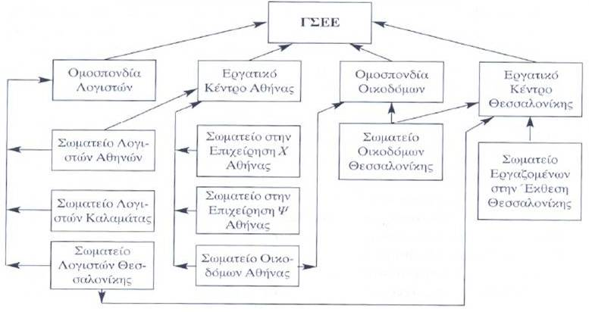
Εργατικά Σωματεία
Η δοµή των Εργατικών Σωµατείων στην Ελλάδα

Slide 12
Βιβλιογραφία
Οικονοµική της Εργασίας (1998), Λιανός Θ. και Νταούλη-Ντεµούση Α.
Οικονοµικής της Εργασίας και Εργασιακές Σχέσεις (2001), Κατσανέβας Θ.
Οικονοµικά της Εργασίας (2013), Boeri T. and van Ours J.

Slide 13
Σημείωμα Αναφοράς
Καραμάνης Κ. (2015) Οικονοµική Εργασίας και Εργασιακές Σχέσεις. ΤΕΙ Ηπείρου. Διαθέσιμο από:
http://oc-web.ioa.teiep.gr/OpenClass/courses/LOGO125/
ΔΙΑΤΑΡΑΧΕΣ ΦΩΝΗΣ, Ενότητα 0, ΤΜΗΜΑ ΛΟΓΟΘΕΡΑΠΕΙΑΣ, ΤΕΙ ΗΠΕΙΡΟΥ - Ανοιχτά Ακαδημαϊκά Μαθήματα στο ΤΕΙ Ηπείρου

Slide 14
Σημείωμα Αδειοδότησης
Το παρόν υλικό διατίθεται με τους όρους της άδειας χρήσης Creative Commons Αναφορά Δημιουργού-Μη Εμπορική Χρήση-Όχι Παράγωγα Έργα 4.0 Διεθνές [1] ή μεταγενέστερη. Εξαιρούνται τα αυτοτελή έργα τρίτων π.χ. φωτογραφίες, Διαγράμματα κ.λ.π., τα οποία εμπεριέχονται σε αυτό και τα οποία αναφέρονται μαζί με τους όρους χρήσης τους στο «Σημείωμα Χρήσης Έργων Τρίτων».
Ο δικαιούχος μπορεί να παρέχει στον αδειοδόχο ξεχωριστή άδεια να χρησιμοποιεί το έργο για εμπορική χρήση, εφόσον αυτό του ζητηθεί.
[1]
http://creativecommons.org/licenses/by-nc-nd/4.0/deed.el

Slide 15
Τέλος Ενότητας
Επεξεργασία: Βαφειάδης Νικόλαος
Πρέβεζα, 2015

Slide 16
Σημειώματα
ΔΙΑΤΑΡΑΧΕΣ ΦΩΝΗΣ, Ενότητα 0, ΤΜΗΜΑ ΛΟΓΟΘΕΡΑΠΕΙΑΣ, ΤΕΙ ΗΠΕΙΡΟΥ - Ανοιχτά Ακαδημαϊκά Μαθήματα στο ΤΕΙ Ηπείρου

Slide 17
Διατήρηση Σημειωμάτων
Οποιαδήποτε αναπαραγωγή ή διασκευή του υλικού θα πρέπει να συμπεριλαμβάνει:
το Σημείωμα Αναφοράς
το Σημείωμα Αδειοδότησης
τη Δήλωση Διατήρησης Σημειωμάτων
το Σημείωμα Χρήσης Έργων Τρίτων (εφόσον υπάρχει)
μαζί με τους συνοδευόμενους υπερσυνδέσμους.
ΔΙΑΤΑΡΑΧΕΣ ΦΩΝΗΣ, Ενότητα 0, ΤΜΗΜΑ ΛΟΓΟΘΕΡΑΠΕΙΑΣ, ΤΕΙ ΗΠΕΙΡΟΥ - Ανοιχτά Ακαδημαϊκά Μαθήματα στο ΤΕΙ Ηπείρου

Slide 18
Τέλος Ενότητας

